Slide 1
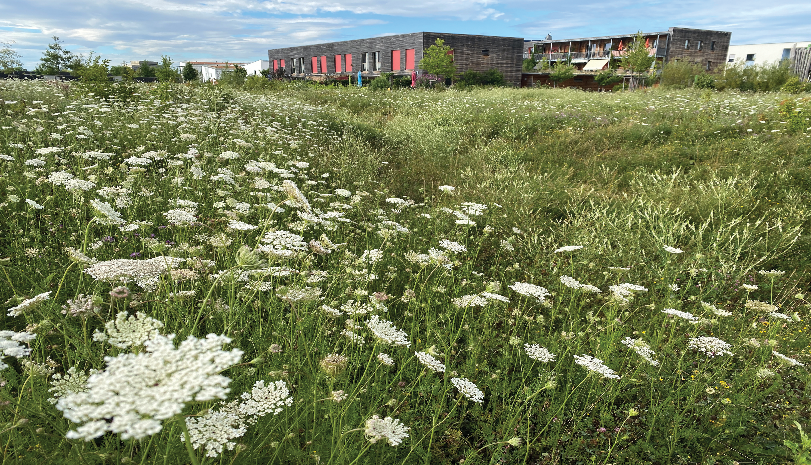

„Wir konnten im Wohnungsumfeld artenreiche und ökologisch wertvolle Wiesen etablieren und mit einem fachgerechten Pflegekonzept dauerhaft erhalten und weiterentwickeln“
Ökologische Ausgleichsflächen Regensburg Burgweintig
14 ha Blumenwiesen, Bäume und Gehölzflächen mit Flutmulde zur Ortsrandbegrünung eines Neubaugebietes

Slide 2
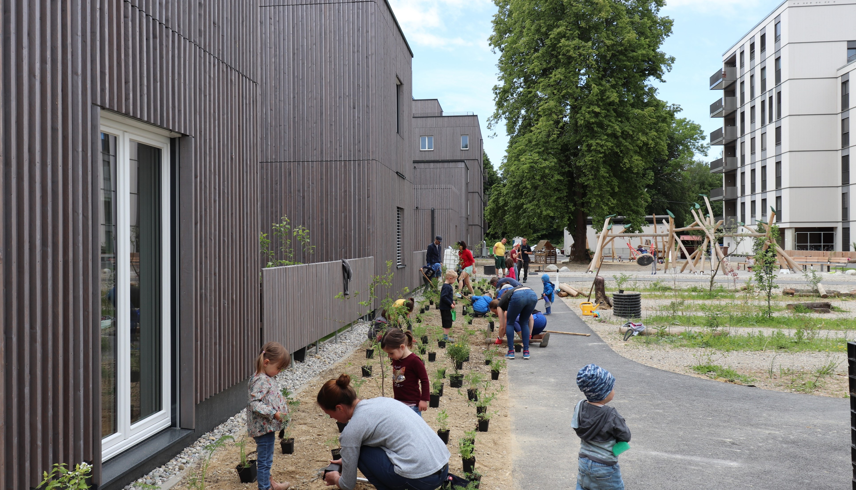

„Wir konnten dazu beitragen, dass die Bewohner sich mit dem Thema Biodiversität befassen und sich für die Pflege ihrer Flächen engagieren“
Bewohnerbeteiligung bei Pflanzung und Pflege der Freiflächen PEP, München
Vermeidung von Vermüllung und Vandalismus durch Beteiligung (was ich selber pflanze, zetrample ich nicht)

